Slide 1

数据科学通识导论
创新应用技术 — 数据分析技术

Slide 2


数据的力量
数据：改变世界的力量
  世界被数据化
  洞察数据背后的规律，帮助我们正确决策
  数据结果反作用于人们的行为
数据正在成为组织最重要的资产，数据分析解读的能力成为组织的核心竞争力
实例：
  政府
  企业
  日常工作

Slide 3


实例1
杭州公交借助共享单车轨迹改善公交线路
背景问题
  杭州公交集团的286B路线路，某两站每天聚集着数百上千辆共享单车。
解决方案
  分析共享单车出行轨迹数据，发现单车主要社区来源
  优化286B公交车的线路、首末班时间、发车频率
效果
  将乘客直接送到了家门口。
  新线路缓解了区域出行压力，也疏导了共享单车密集可能带来的道路隐患。

Slide 4

实例2
金融机构借助信用卡人群数据分析，改善信贷决策
背景问题
  金融机构信用卡方案如何定向推荐，成本收益最大化
新浪整体的市场数据分析，发现：
  25~35岁的年轻人透支消费能力最强
  年轻男性的失信风险是女性的1.3倍数
  车主人群是无车人群信贷需求的1.3倍，但是风险却低了65%
解决方案：
  主攻25-~35岁人群，女性白领，车主等人群
  为吸引这些类人群制定不同的方案，拿出相应的权益和活动吸引他们信贷消费。

Slide 5
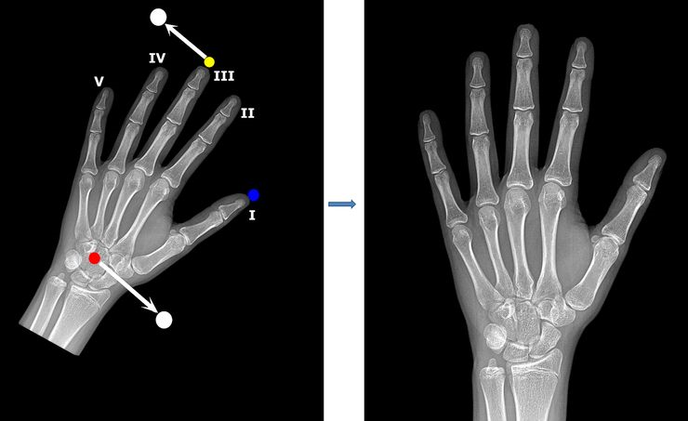
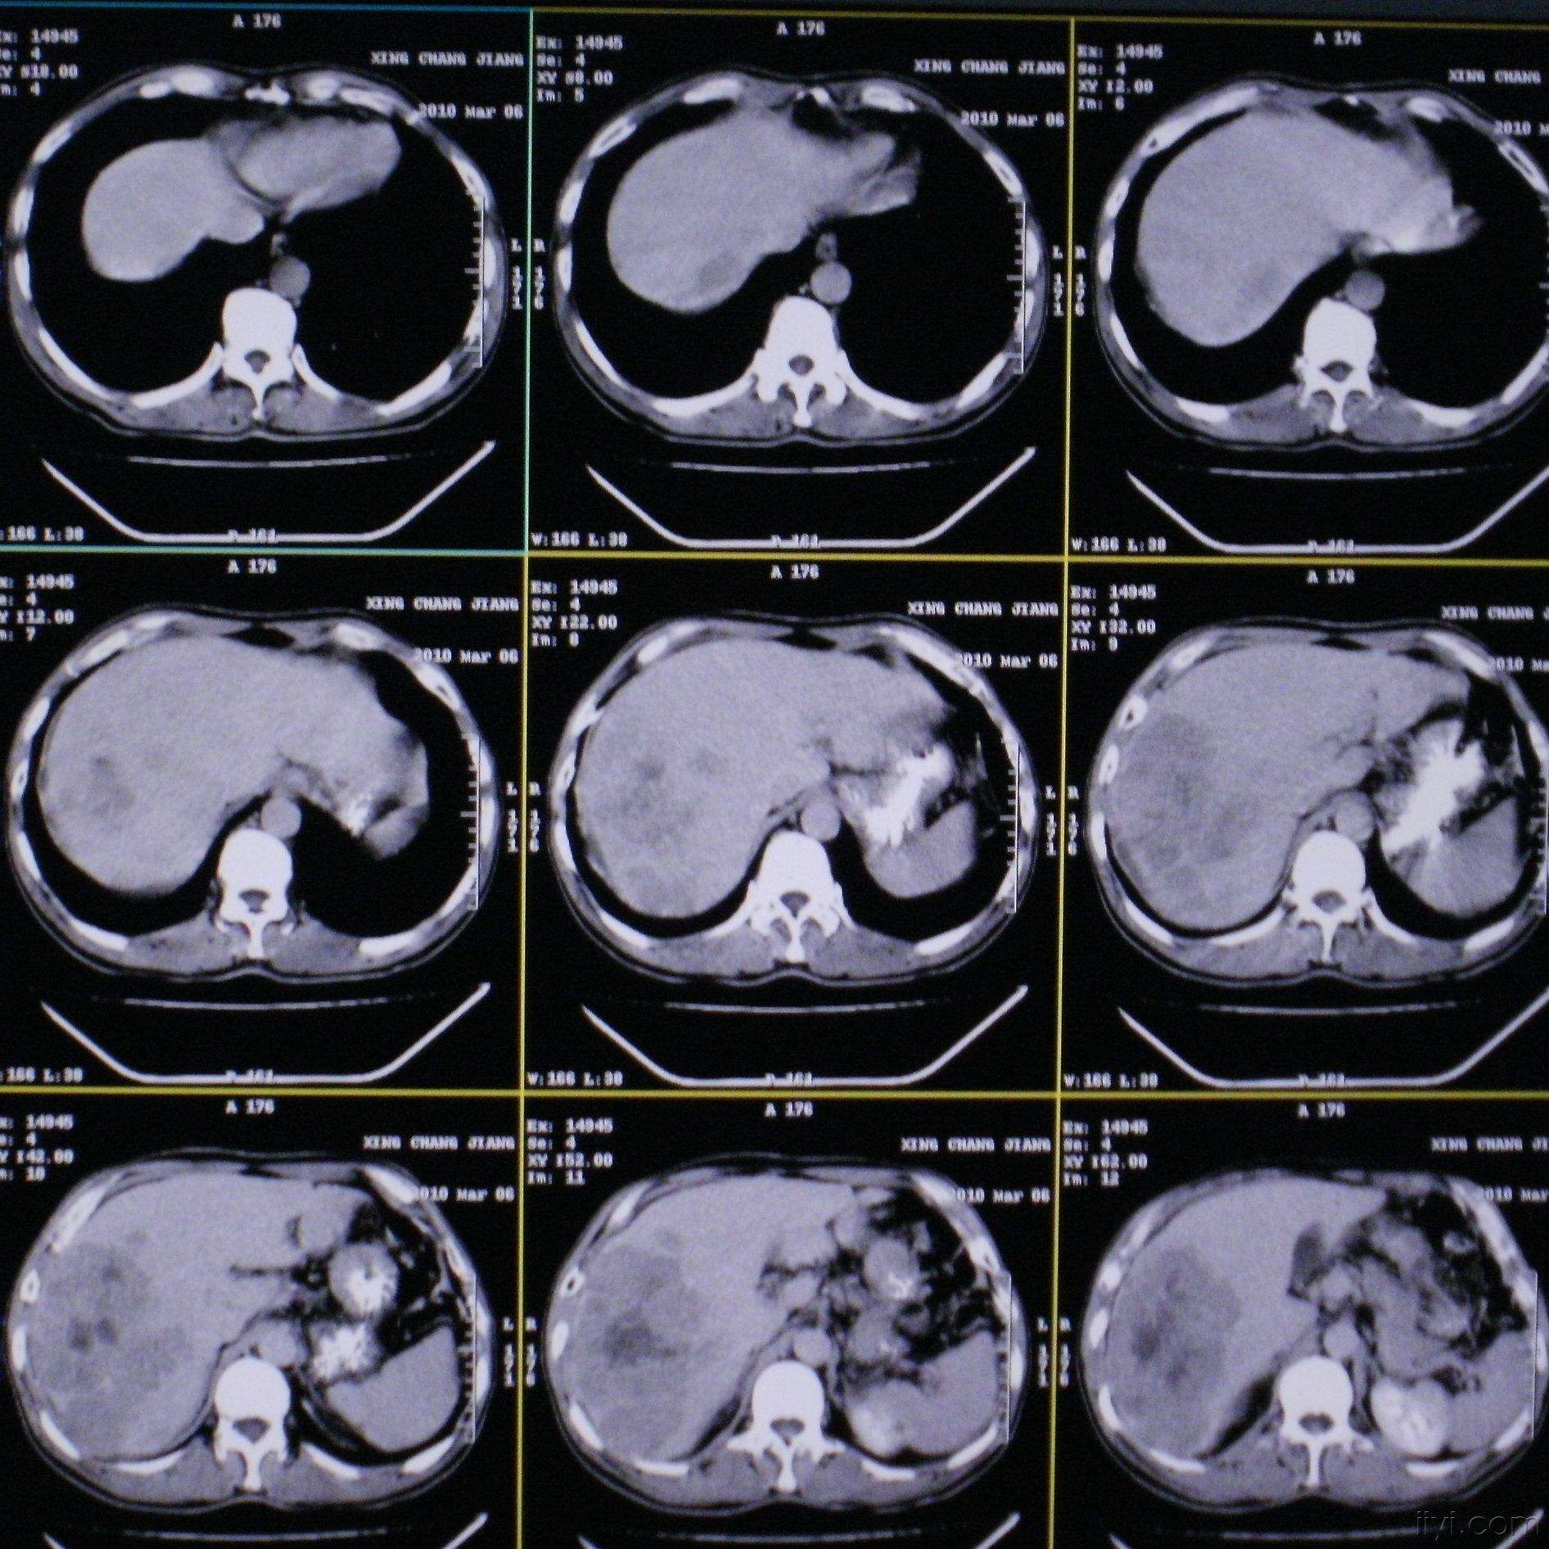
实例3
图像数据分析辅助放射科医生读片，提高医疗效率
背景
  医疗诊断过程中CT、X 片等应用日益广泛
  我国医学影像数据的年增长率约为30%，而放射科医师数量的年增长率为4.1%
解决方案
  基于医院历史的影像资料，利用机器学习等方法建立识别模型，自动读片进行疾病的检测
    需要几万至几十万正确标注后的影像资料进行训练
  达到甚至超过人工检测的准确率
    皮肤癌、直肠癌、肺癌识别、糖尿病视网膜病变、前列腺癌、骨龄检测
为医生提供了高效的诊断辅助工具
  机器读片比较容易继承经验知识，客观、快速地进行定性和定量分析

Slide 6
实例4
做优秀的面包店长
背景问题
  花小仙经营了一家面包房，经过几年的经营，希望自己的店能进一步成长
数据说话
  开业以来店内产品的相关数据，做时间序列分析
  预测：
    未来半年的收益、现金流
    扩大面包量的机器、人员需求
决策
  将扩大规模限定在现金流允许范围内
  使用增加机器、保持现有人员的策略

Slide 7
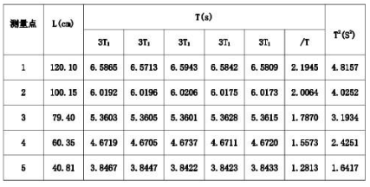
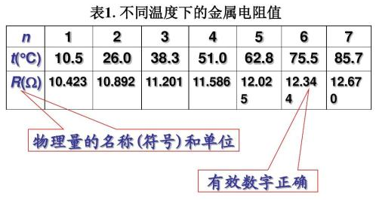
实例5 实验数据分析
大学物理实验课需要处理很多实验数据，撰写实验分析报告
小夏尝试数据科学方法应对重复的数据处理过程
  实验预习
    做实验数据表
    编写分析小程序实现数据预处理、异常数据检测、数据相关性分析、曲线拟合和误差分析
  实验过程中
    按表格记录实验数据，立刻得到分析结果
    发现错误实验数据，校正实验方法和步骤
  分析程序适用性强
    调整输入数据、计算公式适应大部分实验

Slide 8
数据科学（Data Science）
数据科学研究的就是从数据形成知识的过程
  通过假定设想、分析建模等处理方法，从数据中发现可使用的知识、改进关键决策过程
数据科学的最终产物是数据产品
  表现为一种发现、预测、服务、推荐、决策、工具或者系统。

Slide 9
数据、信息和知识
数据科学的目标：从数据中发现知识
  数据是世界的特征表现
    零散的符号，数字、文字、声音、图像等
  经过组织和处理后，数据被抽象为信息
    有价值的数据称为信息
  知识是对某一个主题的理论或实际的理解
数据
信息
知识
室外温度为2°C
室外很冷
室外很冷，那么要穿一件厚衣服

Slide 10
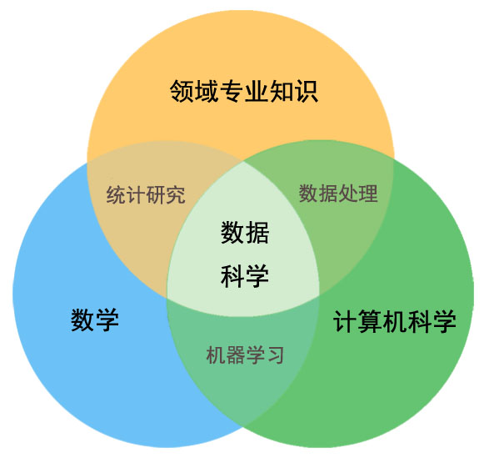
数据科学的知识结构
新兴跨领域综合性学科
  继承了各领域数十年甚至数百年的工作成果，包括统计学、计算机科学、数学、工程学以及其他学科
领域专长
  从事数据工作的人员需要了解数据来源的业务领域，充分应用领域知识提出正确的问题
  帮助数据分析找到行动方向
数学
  数学家是团队中解决问题的人
  负责建立概率统计模型、进行信号处理，模式识别，预测性分析
计算机科学
  数据科学是由计算机系统来实现的
  负责建立正确的系统架构，设计技术路线，选用开发平台和工具，最终实现分析目标
数据科学知识体系的韦恩图

Slide 11
数据科学流程
数据科学研究内容包括研究数据理论、数据处理以及数据管理等
术语“数据分析”表示数据科学的核心工作
通过对已知数据的探索以及对未来情况的建模，数据分析让预测称为可能
采集、存储、清洗、标准化、转化
问题
数据准备
数据探索
预测建模
结果可视化
问题描述
目标和需求
图形统计
考察数据
报表、仪表盘、图形
发布至报告或应用系统
统计模型
机器学习

Slide 12

大数据
Volume（规模性）
  数据的存储与计算需要耗费海量规模的资源
  卫星收集的数据达到32PB、新浪微博日活跃人数达到1.65 亿人。
Velocity（高速性）
  增长速度快，需要及时处理
  支付宝“双11”夜，0 点支付峰值：25.6 万笔/秒，上海地铁日均刷卡：2 千万次。
Variety（多样性）
  数据形式多样，半结构化的关系数据、位置、非结构化的文本、图片、音/视频数据
  信息来源多样，网络数据、企事业单位数据、政府数据、媒体数据等
Value（高价值性）
  大数据价值总量大
  知识密度低，需要通过数据分析有效地发现其价值

Slide 13
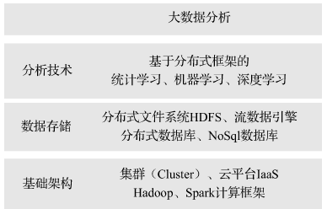

大数据分析
大数据属于数据科学的范畴
  大数据分析遵循数据科学的工作流程
  继承数据分析的技术和方法
  当数据量达到特定规模时，需要引入分布式、并行计算、云平台等其他技术实现大规模数据的存储、计算和传输
数据分析方法
+

Slide 14
本课程内容组织
数据科学基础
  python工具、科学计算包
多维数据组织与计算
数据汇总与统计
  数据结构、数据存储、统计实现
数据可视化
  matplotlib绘图、pandas绘图、地图展示
数据建模分析
  回归、分类、聚类，神经网络与深度学习
数据分析技术应用
  文本、图像、时序与声音

Slide 15
课程教学安排
教学
  每周一次，3学时
  课后作业
考核及成绩评定方法
  平时成绩：上课与课后作业
  随堂小测验：小程序编写
  大作业或期末考试
    2-3人 1组自选主题，完成大作业，提交分析报告及原始程序、参加答辩。
    随堂测验形式：闭卷上机考试
      提供开源库函数使用说明

Slide 16
教学资料
教材
  数据科学技术与应用，宋晖、刘晓强，电子工业出版社
课堂讲义
  ppt、实例程序
参考书籍
  Python 数据分析实战， Fabio Nelli，人民邮电出版社
  数据科学导论-python语言实现，Alberto Boschetti, 机械工业出版社
  利用Python进行数据分析， Wes McKnney， 机械工业出版社
  Python数据分析， Ivan Idris著, 东南大学出版社

Slide 17

Python数据分析工具
强大的数据分析工具
    NumPy、SciPy、pandas、SciKit、mlpy、matplotlib，可用于数值计算、机器学习和图表绘制
    专注数据分析方法和模式，代码量很少
    适用于初学者，同样也适用专家
与Matlab、R语言比较
  良好的可扩展性
  丰富的第三方程序库，紧跟最新技术发展
  具有速度优势，能够处理大数据

Slide 18
Python数据分析实例
多维数据汇总统计
    随机游走轨迹模拟
数据可视化分析
  饼图、柱状图展示高铁发展
机器学习建模
  分类学习，判别不良信贷者

Slide 19
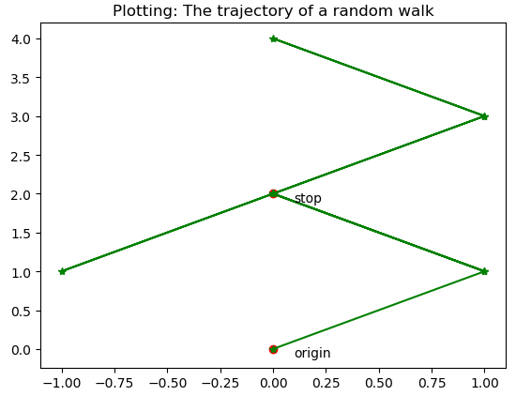
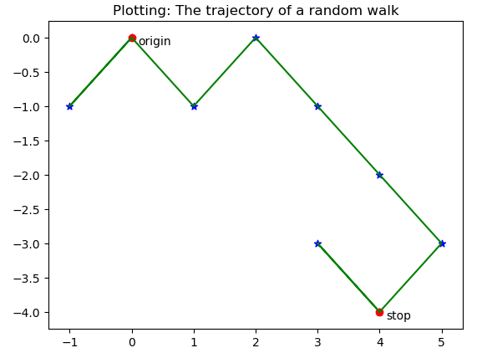
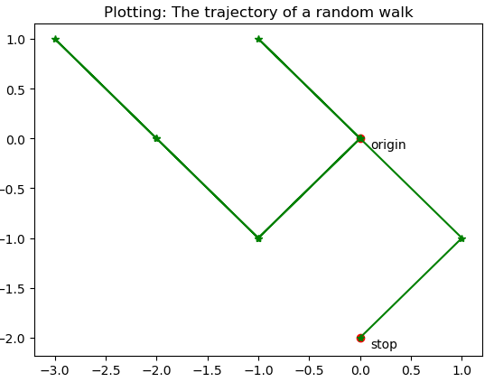
随机游走轨迹模拟
二维 分子运动模拟
#模拟游走
walkstep = 10
rndwlk = np.random.randint(0, 2, size = (2,walkstep))
#计算坐标
rndwlk = np.where( rndwlk>0, 1, -1 )
position = rndwlk.cumsum(axis = 1)
#画图展示
>>> import matplotlib.pyplot as plt #导入图形库
>>> plt.plot(x,y, c=‘g’, marker=‘*’) #画折线图
随机游走轨迹
每次都不一样

Slide 20
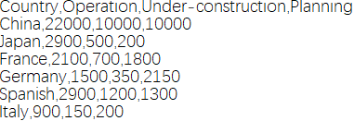
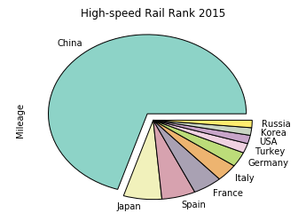
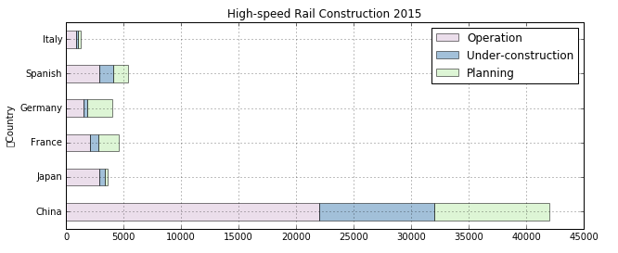
高铁发展可视化分析
饼图、柱状图展示高铁发展
#读取数据
data2 = pd.read_csv('High-speed rail-2.csv',
index_col = 0)
#绘饼图
explode = [0.1,0,0,0,0]
data1[‘Operation'].plot(kind='pie', colormap='Set3', explode=explode, title='High-speed Rail Rank 2015')
#绘柱状图
data2.plot(kind='barh', stacked=True, alpha=0.5,
grid = True, title = 'High-speed Rail Construction 2015')

Slide 21
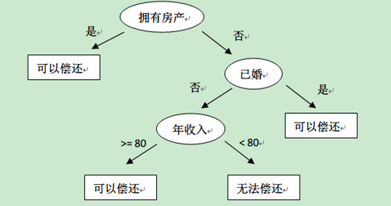
判别不良信贷客户
机器学习建模，分类学习
数据：
序号 | 拥有房产（是/否） | 婚姻状况（单身、已婚、离婚） | 年收入（单位：万元） | 无法偿还债务（是/否）
1 | 是 | 单身 | 12.5 | 否
2 | 否 | 已婚 | 10 | 否
3 | 否 | 单身 | 7 | 否
4 | 是 | 已婚 | 12 | 否
5 | 否 | 离婚 | 9.5 | 是
… | … | … | … | …
#读取数据
data = pd.read_csv(filename, index_col = 0, header = None)
#准备数据
X = data.loc[ :, 1:3 ].values.astype(float)
y = data.loc[ :, 4].values.astype(int)
#导入决策树，训练分类器
from sklearn import tree
clf = tree.DecisionTreeClassifier()
clf = clf.fit(X, y)
#预测未来客户偿还能力
predicted_y = clf.predict(X)
决策模型：

Slide 22
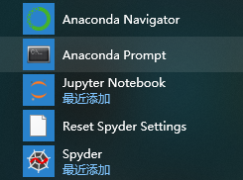
科学计算集成环境Anaconda
官方python安装包（http://www.python.org/downloads）
  包含Python编程环境，以及基础的方法库
  开展数据分析，需要逐个安装相关工具包
Anaconda
  Python的科学计算发行版，开源
  集成200多个工具包
  满足数据分析工作的大部分需要
  方便扩展第三方库
  国内镜像地址（教学版本：Anaconda3-5.0.1）https://mirrors.tuna.tsinghua.edu.cn/help/anaconda/

Slide 23
科学计算集成环境Anaconda
官方python安装包（http://www.python.org/downloads）
  包含Python编程环境，以及基础的方法库
  开展数据分析，需要逐个安装相关工具包
Anaconda
  Python的科学计算发行版，开源
  集成200多个工具包
  满足数据分析工作的大部分需要
  方便扩展第三方库
  国内镜像地址（教学版本：Anaconda3-5.0.1）https://mirrors.tuna.tsinghua.edu.cn/help/anaconda/

Slide 24
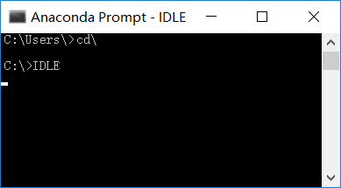
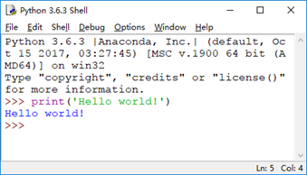
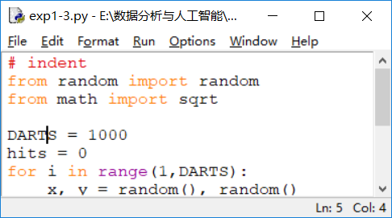
Python编译环境
Python集成开发环境
  如IDLE、Pycharm、Spyder等
IDLE
  轻量级的交互式解释环境
  Python解释器附带
  Shell界面 - 交互运行
    “Anaconda Prompt”->命令行界面->键入“IDLE”
  文件运行界面
    Shell->“File”->“Open…”/“New file”
    “Run”的“Run Module”，执行程序

Slide 25

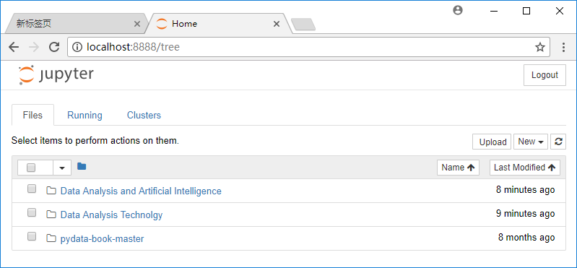
Jupyter notebook
基于Web的交互式笔记本
  易于“讲故事”
  程序存放在一个文件中，分割成多个片段运行展示
使用
  “Anaconda Prompt”->命令行界面，进入工作目录
    cd\：推到入根目录
    d: 转入d盘
    cd workdir: 进入 workdir 目录
  键入Jupyter notebook
    新建文件
      “New”的“Python 3”
    打开文件
      点击文件名

Slide 26
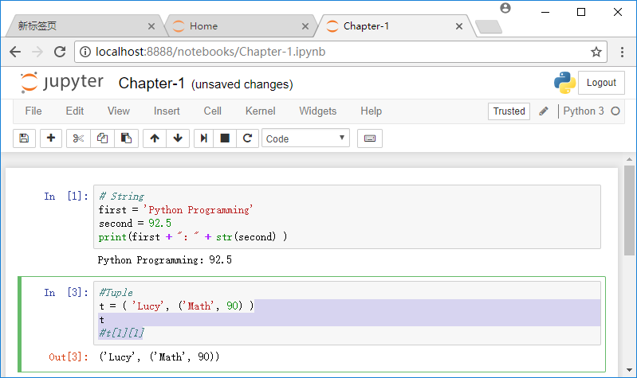
Jupyter notebook使用
选中cell，运行
In[3]的执行可以使用In[2]、In[1]执行的结果
文件后缀名：ipynb
cell：
可单独运行
保存运行结果
课程每章例题放在.ipynb文件中供课后复习

Slide 27
1.3 Python语言基础（3.x）
常用数据类型
  字符串
  元祖与列表
  字典
流程控制
  程序格式
  分支、循环
函数和方法库
  导入第三方库
  python自定义函数

Slide 28
内置的数据类型
数字字符串、布尔量、元组、列表和字典
数字（Number）
  整数、浮点数和复数类型，使用方法类似于数学计算
布尔量（Bool）
  True：真，False：假
>>> print(3+5 == 6)
False

Slide 29
序列
字符串（String）
  字符序列，值不可改变
元组（Tuple）
  一维、定长的、不可变的数据序列
    tup = 4, 5, 6; nested_tup =( (4, 5, 6), (7, 8) )
列表（List）
  变长，可变的序列，用[ ] 表示
  灵活的序列表示方式
    a_list = [2, 3, 7, None]; b_list = [‘foo’,‘bar’,‘baz’ ]

Slide 30
序列的索引
字符串、元祖、序列采用相同的索引方式
元素引用
  变量名[索引]
倒序
-5 | -4 | -3 | -2 | -1
“Classic” | 48.39 | 2046 | True | (4,5)
0 | 1 | 2 | 3 | 4
正序
>>> t = ( 'Lucy', ('Math', 90) ) #元素是字符串“Lucy”和元组('Math', 90)
>>> t
('Lucy', ('Math', 90))
>>> t[1][1]
90

Slide 31
Tuple和List
相关函数
列表相关方法
  a = [11, 2, 43, 57, 15]
函数 | 功能 | 函数 | 功能
cmp(a,b) | 比较两个列表/元组的元素 | min(a) | 返回元素最小值
len(a) | 元素个数 | sum(a) | 元素求和
max(a) | 返回元素最大值 | sorted(a) | 对列表的元素进行升序排列
方法 | 功能 | 方法 | 功能
a.append(1) | 将1添加到列表末尾 | a.index(1) | 返回a中第一个1所在索引位置
a.count(1) | 统计a中元素1出现的次数 | a.Insert(2,1) | 将1插入到a的索引为2的位置
a.extend([1,2]) | 将列表[1,2]添加到a的末尾 | a.pop(1) | 移除a中索引位置1的元素

Slide 32
元组/列表操作（con’t）
通用序列操作
  s1 + s2
  s * n 或 n * s
  s[i] 或 s[i:j] 或 s[i:j:k]
  len(s) 、min(s)、max(s)、x in s 或 x not in s
合并，+ 实现两个列表合并
  extend()方法添加多个元素
  extend()方法在原列表中增加，比 + 合并快
切片，选取序列类型的子集
  按步长选取子集，s[i] 或 s[i:j] 或 s[i:j:k]

Slide 33
字典
也称为哈希映射（Hash map）
  用{ }表示，用：分割键和值
  键 必须是不可变对象，整数、浮点数、字符串或元组
  通过“键”，可以查找到与之关联的“值”。
Key(Sorted)
Value
‘a’ ‘my work’
使用方法：
#创建
>>> d1 = {‘a’:‘my work’, 7: 4285, ’b’:[1,2,3,4] }
>>> d1[7] = 7841 #修改键对应的值
>>> d1[‘b’] #查找键对应的值
>>> ‘b’ in d1 #判断键是否存在
>>> d1[‘dummy’] = ‘my home’ #添加新键值对
7 4285
‘b’ [1, 2, 3, 4]

Slide 34
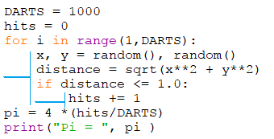
程序格式
缩进表示层次关系，唯一方式
单行注释
注释
#This is the comment
"""
This is a multiline comment
In Python
"""
多行注释

Slide 35
键盘输入和屏幕输出
#键盘输入，逗号隔开
>>> s = input("姓名和年龄: “)
姓名和年龄: wang,18
>>> name,age = s.split(", ") #切分字符串
>>> print(name,age) #屏幕输出
wang 18
#格式化输出
>>> print("name:{}, age:{}".format(name,age))
name:wang, age:18

Slide 36
控制流-分支
if c >= 35:
print "Warning: Heat Wave!"
else:
if c <= -6:
print "Warning: Cold Wave!"
else:
print "Have fun!"
If、elif和else
温度转换程序
f = input("Temperature in degrees Farenheit: ")
c = (f - 32) * 5.0 / 9
print "Temperature in degrees Celsius:", c
if c >= 35:
print "Warning: Heat Wave!"
elif c <= -6:
print "Warning: Cold Wave!"
else:
print "Have fun!"
三元表达式
value = true-expr if condition else false-expr
>>> abb = x if a>0 else y

Slide 37
控制流-循环
for <循环控制变量> in <序列>:
  <循环体>
s = 0
for i in [1,3,5,7,9]:
s += i
注意:缩进
range(start, end, step)：列表生成函数
按照步长step在范围[start, end-1]内生成等差序列，start缺省为0，step缺省为1
for i in range(0,10,2):
print(i)
while <布尔表达式>:
<循环体>
#不确定循环次数
sum = 0
x = input("Input a number (<Enter> '' to quit): ")
while x != "":
sum = sum + eval(x)
x = input("Input a number (<Enter> '' to quit): ")

Slide 38
第三方工具包导入
直接导入整个方法库或包，调用时需要加上包名
  >>> import math #导入math包
  >>> math.sqrt(5)
  2.23606797749979
导入方法库中某个函数，调用时直接使用函数名
  >>> from math import sqrt #从math包导入sqrt函数
  >>> sqrt(5)
  2.23606797749979
导入方法库中某个类或函数并重命名，调用时使用临时替代名
  >>> from math import sqrt as sq #从math包导入sqrt函数，重命名为sq
  >>> sq(5)
  2.23606797749979

Slide 39
自定义函数
函数用 def关键字申明，用return 关键字返回值，可以返回多个值
参数传递：
1) 按位置传递
  def f1(x,y,z): ...
  f1(1,2,3)
2) 按名传递: 形参=实参（关键字参数）
  def f2(x，z=3,y=2)
  f( 1, z=4)
>>> def say(message, times = 1):
print (message * times)
>>> say( 'Hello' )
Hello
>>> say( 'World', 5 )
WorldWorldWorldWorldWorld

Slide 40
异常处理
处理程序可能发生的错误和异常
  创建包含异常处理的函数
def attempt_float(x):
try:
return float(x)
except:
return x
In [ ]: attempt_float(‘something’)
Out[ ]: ‘something’

Slide 41
思考与练习
1. 查阅资料，编写Python代码实现列表和字典元素的遍历输出。
2. 使用Jupyter Notebook，将练习1的程序保存在.ipynb文件中。

Slide 42
课后作业
打包提交名为：“学号-姓名-Data-1.zip”
1. 在个人计算机上下载Anaconda科学计算工具包，正确安装。
2. 编写Python程序实现功能：从键盘输入若干同学的姓名，保存在字符串列表中。输入某个同学的名字，检索是否已保存列表中。
3. 编写Python程序实现功能：使用字典记录同学的姓名及对应身高，输入任意同学的姓名，查找并显示所有高于此身高的同学信息。

